Slide 1



Wykorzystanie systemu Kali Linux
Marta 155760
Inna 156530

Slide 2
Czym jest Kali Linux?
Kali Linux jest dystrybucją Linuxa opartą na systemie Debian, na warunkach licencji GNU GPL (GNU General Public License – wolne, otwarte oprogramowanie). Twórcami dystrybucji są: Mati Aharoni i Devon Kearns. Głównym jej przeznaczeniem jest testowanie zabezpieczeń, wykonywanie testów penetracyjnych lub audytów bezpieczeństwa. Po uruchomieniu ujrzymy ponad 600 narzędzi gotowych do użycia. Stanowi on kompletny system, który nawet początkującym umożliwi ochronę sieci domowej i urządzeń do niej podpiętych.

Slide 3
Czym są testy penetracyjne?
Test penetracyjny – kontrolowany atak techniczno-informatyczny lub socjopsychologiczny skierowany na przełamanie zabezpieczeń systemu teleinformatycznego. Umożliwia wykrycie luk w systemie bezpieczeństwa, z których mogą skorzystać osoby atakujące. Testy penetracyjne są wykonywane przez testerów lub pentesterów.
Celem testów jest przetestowanie solidności polityki bezpieczeństwa firmy, jej zgodności z przepisami, świadomości bezpieczeństwa pracowników oraz zdolności firmy do identyfikowania i reagowania na problemy i incydenty powiązane z bezpieczeństwem. Testy penetracyjne składają się z testów manualnych, bardziej wyrafinowanych wykonywanych przez testerów jak i automatycznych za które odpowiedzialny jest algorytm.

Slide 4
Testy penetracyjne są wykonywane na:
Infrastrukturze wewnętrznej i zewnętrznej sieci firmy, a w szczególności poprzez: obchodzenie systemów ochrony punktów końcowych, wykrywanie starszych urządzeń i urządzeń innych firm, kradzież danych uwierzytelniających, przechwytywanie ruchu sieciowego, testowanie routerów, wykorzystywanie usług sieciowych.
Aplikacjach internetowych używanych przez firmę, a w szczególności poprzez: wstrzykiwanie SQL, wykonywanie skryptów międzylokacyjnych, wyszukiwanie słabej kryptografii, niezabezpieczone uwierzytelnienia aplikacji.

Slide 5
3. Sieci bezprzewodowej firmy, a w szczególności poprzez wykrycie: słabych uwierzytelnień sieci, niezabezpieczonych konfiguracji sieci, podatnych protokołów umożliwiających uzyskanie dostępu do atakowanej sieci przewodowej spoza budynku, użytkowania urządzeń mobilnych w otwartych, niezabezpieczonych sieciach.
4. Pracownikach firmy, w szczególności przez phishing.
5. Fizyczne bezpieczeństwo firmy, w szczególności przez uzyskanie dostępu do budynku, znalezienie danych uwierzytelniających wykorzystywanych do złamania haseł, znalezienie wyrzuconych dokumentów, umieszczenie ukrytych podsłuchów w celu uzyskania danych do dostępu do wewnętrznej sieci firmy.

Slide 6
Etapy testów penetracyjnych
Przyjęcie zlecenia od firmy chcącej sprawdzić istnienie potencjalnych podatności w swoich systemach bezpieczeństwa.
Gromadzenie danych i informacji w celu zaplanowania symulowanego ataku.,
Uzyskanie i utrzymanie dostępu do systemu docelowego z zastosowaniem szerokiego spektrum narzędzi zaprojektowanych do ataków typu brute-force, wstrzyknięcia SQL, socjotechnik czy specjalnego sprzętu, który po podłączeniu do komputera znajdującego się w sieci zapewnia testerowi dostęp do tej sieci.
Zacieranie śladów i pozostawienie systemu docelowego w stanie w jakim go zastano.
Przygotowanie raportu i poinformowanie zespołu ds. bezpieczeństwa testowanej firmy o lukach w systemie wraz z propozycjami sposobów usunięcia luk w trakcie testów penetracyjnych.

Slide 7
Narzędzia Kali
Kali ma setki narzędzi w kilkunastu różnych kategoriach, niektóre z większych kolekcji obejmują:
zbieranie informacji – obejmuje narzędzia używane do wszystkiego, od identyfikacji urządzeń w sieci po łączenie adresu kontroli dostępu do multimediów kontrolera interfejsu sieciowego z adresem IP po identyfikację otwartych portów na docelowych serwerach. W tej kategorii są skanery takie jak Nmap i Wireshark, a także platformy planowania informacji, które integrują wiodące narzędzia, często z GUI (graficznym interfejsem użytkownika) zapewniającym wszechstronną funkcjonalność.

Slide 8
Ataki bezprzewodowe – kategoria, która obejmuje szeroką gamę narzędzi do ćwiczeń z zakresu cybezbezpieczeństwa (ataków hakerskich na systemy bezprzewodowe w tym te połączone przez Bluetootk i Wi-Fi).
Najpopularniejszym narzędziem bezprzewodowym Kali jest Aircrack-ng – pakiet oprogramowania zawierający detektor sieci, bezprzewodowy sniffer pakietów i narzędzia do łamania poświadczeń używane do atakowania protokołów uwierzytelniania bezprzewodowego takich jak Wired Equivalent Privacy (WEP) i Wi-Fi Protected Access.

Slide 9
Aplikacje internetowe – obejmuje szeroki zakres zagadnień i jak wszystko w Kali, istnieją narzędzia do niemal każdego testowania pióra lub tworzenia zespołu red-team z udziałem aplikacji internetowych. Chociaż OWASP jest bogatą platformą cyberbezpieczeństwa do ataków sieciowych i obrony dołączoną do Kali, OWASP Zed Attack Proxy to tylko jedno z wielu narzędzi dostępnych do atakowania aplikacji internetowych.
Ataki hasłem – kategoria obejmuje samodzielne narzędzia do łamania haseł, takie jak Hydra, Ncrack, Hashcat i John the Ripper. Zawiera także narzędzia, które pomagają zwiększyć skuteczność dowolnego narzędzia do łamania haseł, takie jak Crunch (program do generowania słów), Ophcrack (program wykorzystujące tablice Rainbow do łamania haseł systemu Windows). itd

Slide 10
Przygotowanie środowiska do pracy
Kali Linux warto zainstalować na osobnym nośniku np. bootowalny nośnik pendrive w wersji Live (użycie bez instalacji) lub na wirtualnej maszynie Oracle VM VirtualBox (tworzymy nową maszynę dla systemu). Zainstalowanie na tym samym dysku na którym mamy obecny system może doprowadzić do usunięcia domyślnego systemu.
W oficjalnej dokumentacji Kali Linux znajdziemy różne możliwości pobrania systemu (Mobile, Installer Images, Virtual Machines… ):
https://www.kali.org/docs/
Instalacja krok po kroku:
https://www.freecodecamp.org/news/how-to-install-kali-linux/

Slide 11
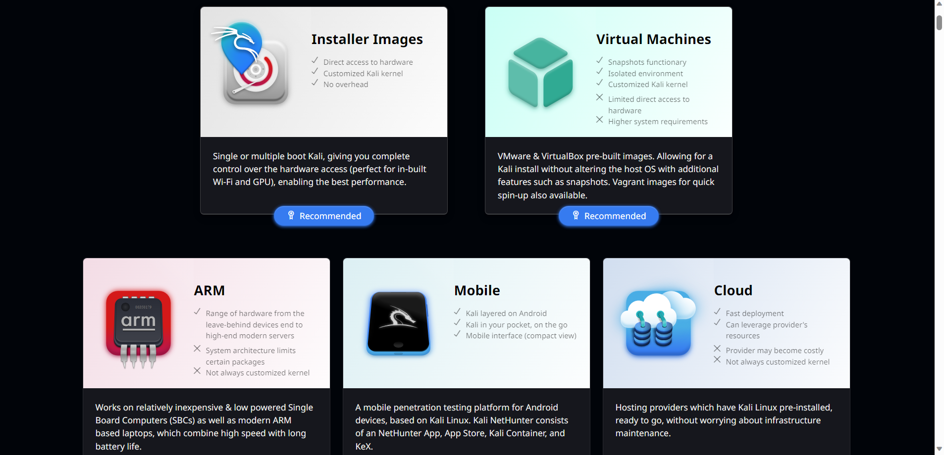
Opcje instalacji Kali Linux – zrzut ekranu z docs

Slide 12
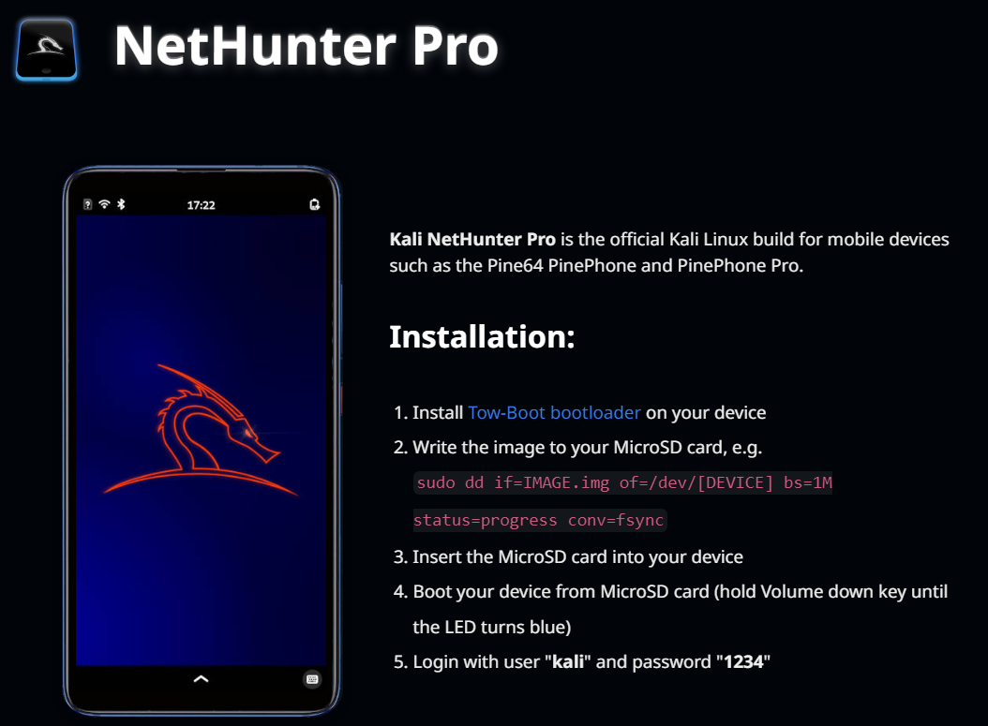
Kali Linux na urządzenia mobilne
Na urządzeniach mobilnych Kali występuje w wersji Kali NetHunter Pro.
Instalacja na urządzeniach mobilnych:
Zainstaluj Tow-Boot bootloader na urządzeniu.
Zapisz obraz do karty MicroSD np.:
sudo dd if=IMAGE.img of=/dev/[DEVICE] bs=1M
status=progres conv=fsync
3. Włóż MicroSD do swojego urządzenia.
4. Uruchom urządzenie z karty MicroSD (przytrzymaj klawisz zmniejszania głośności aż dioda LED będzie niebieska).
5. Zaloguj się loginem „kali” i hasłem „1234”.

Slide 13
Kali Linux NetHunter vs. Kali Linux
Kali Linux NetHunter to mobilna wersja Kali Linux na telefony czy tablety. Zawiera dodatkowe narzędzia dostosowane do małych urządzeń i narzędzia takie jak obsługa ataków polegających na wstrzykiwaniu sygnału bezprzewodowego i ataków za pomocą klawiatury HID. Z drugiej strony Kali Linux jest szeroko stosowaną dystrybucją Linuksa przeznaczoną do testów penetracyjnych, kryminalistyki cyfrowej i audytu bezpieczeństwa. Zawiera szeroki zbiór narzędzi i narzędzi używanych zarówno przez specjalistów ds. bezpieczeństwa, jak i hakerów do testowania i wykorzystywania luk w zabezpieczeniach systemów komputerowych.

